Slide 1

CODE FOR CARE HACKATHON
Bio
Clother
Wear Smart. Waste Less. Care More.
BZMNM

Slide 2
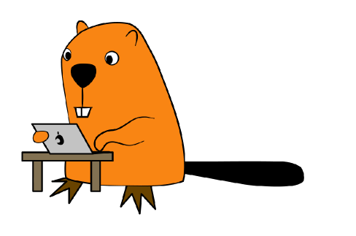
🌍 ПРОБЛЕМЪТ
Zero Left
💧
🗑️
👗
2,700L
92M тона
30%
вода за 1 памучна тениска
текстил изхвърлен годишно
дрехи, неносени никога
Всеки ден тонове дрехи биват изхвърлени, докато едни нямат достъп до базови нужди.
Съществуват онлайн гардероби – но нито един не е насочен реално към намаляване на разхищението.
Никой не прави връзката между неносените дрехи и хората, на които биха помогнали.

Slide 3

НАШАТА МИСИЯ
Купуваме дрехи, не ги носим, после ги захвърляме – а те биха направили нечий ден по-добър.
🌱
🤝
🧠
Околна среда
Хора в нужда
Осъзнато потребление
Намаляваме текстилния отпадък и замърсяването
Свързваме ненужни дрехи с хора, на които ще помогнат
Помагаме да пазаруваш по-умно, не повече

Slide 4

НАШЕТО РЕШЕНИЕ
Bio Clother
👕
Виртуален гардероб
Добавяй и организирай дрехи онлайн
Онлайн платформа, в която дигитализираш гардероба си – достъпваш го отвсякъде, проследяваш кога си носил дадена дреха и никога повече не забравяш какво имаш.
📅
Проследяване
Кога последно си носил дадена дреха
🔔
Напомняния
⏰ Дреха неносена 30 дни → Напомняне!
За забравени и залежали дрехи
Носи отново или я дари – с 1 клик.
✨
Outfit комбинации
По-лесно планиране на визии

Slide 5

LIVE DEMO
Виж BioClother в действие →
👕
🗺️
🔔
✨
Гардероб
Карта
Напомняния
Аутфити

Slide 6

⚙️ ТЕХНОЛОГИИ
FRONTEND
🌐
🎨
⚡
HTML5
CSS
JavaScript
Структура
Стил & Анимации
Интерактивност
BACKEND
🐍
🗄️
Flask
PostgreSQL
Python Backend
База данни

Slide 7



CODE FOR CARE –
КАК СЕ ВПИСВАМЕ
🌿
Грижа за планетата
Намаляваме текстилния отпадък — всяка дреха, носена повече, означава по-малко замърсяване.
💙
Грижа за хората
Картата директно свързва ненужните ти дрехи с хора, кошове и организации, на които ще помогнат.
🧩
Грижа за навиците
Помагаме да пазаруваш с по-организарано – знаеш какво имаш, харчиш по-малко, живееш по-осъзнато.

Slide 8
Wear Smart.
Waste Less.
Care More.
BioClother · BZMNM · Code for Care Hackathon
🌍 Заедно можем да направим модата устойчива.

